Slide 1
Fortran 实用编程
系列视频教程
Fortran Coder 研讨团队
http://www.fcode.cn

Slide 2




关于 Fortran Coder
Fortran Coder 始于2006年，是一个以科学计算编程为主题的非盈利性研讨团体。大多数由各行业高等学府学生，研究人员及生产一线的工作人员组成。
研讨内容涉及：Fortran77/90/95/2003/2008语法规范，各平台32位及64位编译器，IMSL，MKL，Lapack 等数学函数库，MPI，OpenMP，Coarray 并行及高性能计算，winteracter / DisLin / Matfor / GTKFortran 等绘图及界面库。

Slide 3
关于本套视频
本套视频以解决实际问题为主要目的，旨在为您解答课本上较少涉及到的实际问题。通过本套视频，您会更容易了解：
如何查找错误？如何解决错误？
如何学习 Fortran2003 和 Fortran2008 语法？
如何用最通俗易懂的写法解决实际问题？
如何看懂别人的优秀代码并为自己所用？如何让自己的代码更优美、更普适？
本套视频由 Fortran Coder 研讨团队录制，供所有 Fortran 程序员和学习者免费自由的观看，您可随意的传播它。但请保证视频完整性。
我们将会不定期的更新本套视频，请持续关注我们的网站、QQ群！
同时，如果您对 Fortran 相关有自己的见解，并愿意通过录制视频的方式与其他人分享，请联系我们！

Slide 4
上节要点回顾
1.流程控制结构包括 if、select、do 等
2.条件判断必须是一个逻辑型单变量，而不能是数组，可利用any、all函数。
3.if 和 do 可以署名，一方面便于代码阅读，另一方面便于在多层嵌套时跳出（exit）或跳入下次循环（cycle）
4.goto和老语法及替换

Slide 5
第7讲
基础篇 第7讲
数组和结构体
讲解人：阿斯达卡
flybird@fcode.cn
http://www.fcode.cn
讨论QQ群：2338021

Slide 6

目 录
1
聚合数据
2
数组
3
结构体

Slide 7
目 录
1
聚合数据
2
数组
3
结构体

Slide 8
聚合数据
最常见的数据：
枚举（parameter）
数组（dimension）
结构体（type）
类（class，type derived）

Slide 9
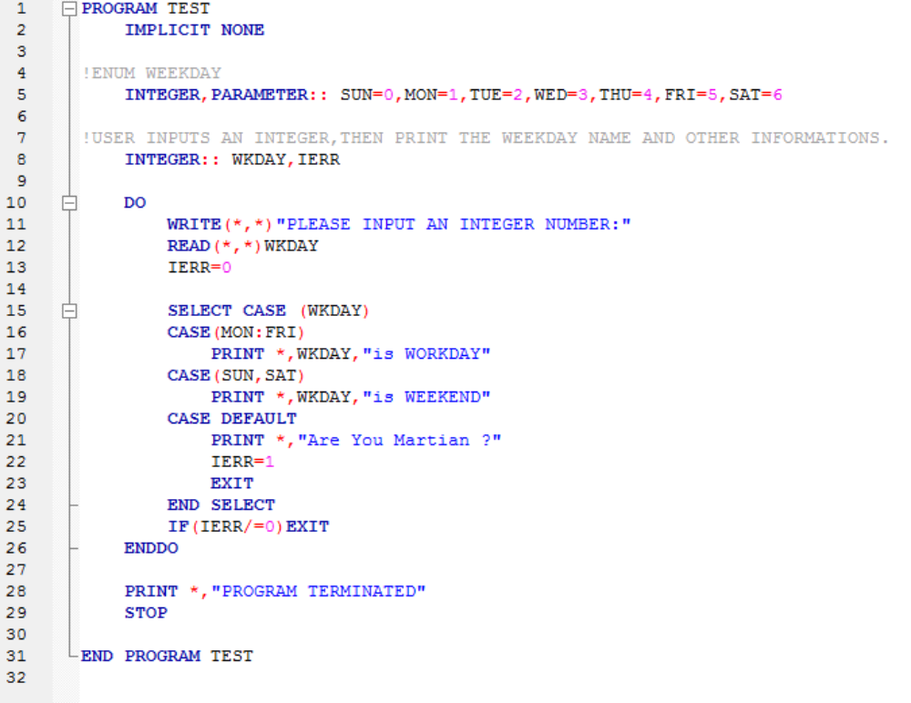
聚合数据-枚举类型

Slide 10
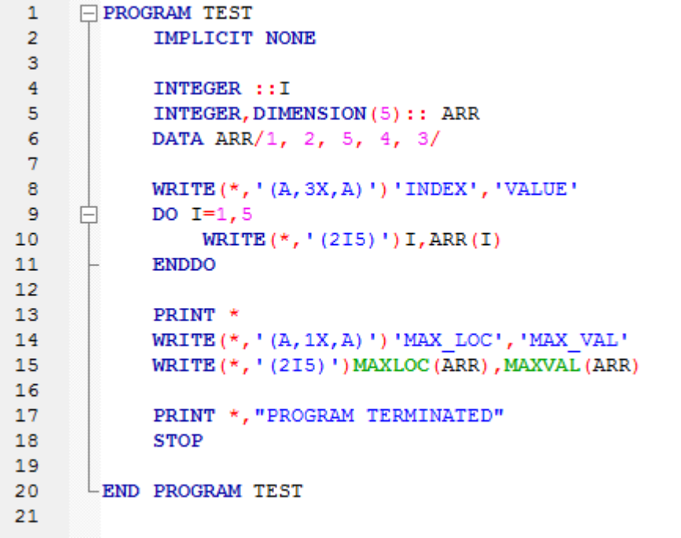
聚合数据-数组类型

Slide 11
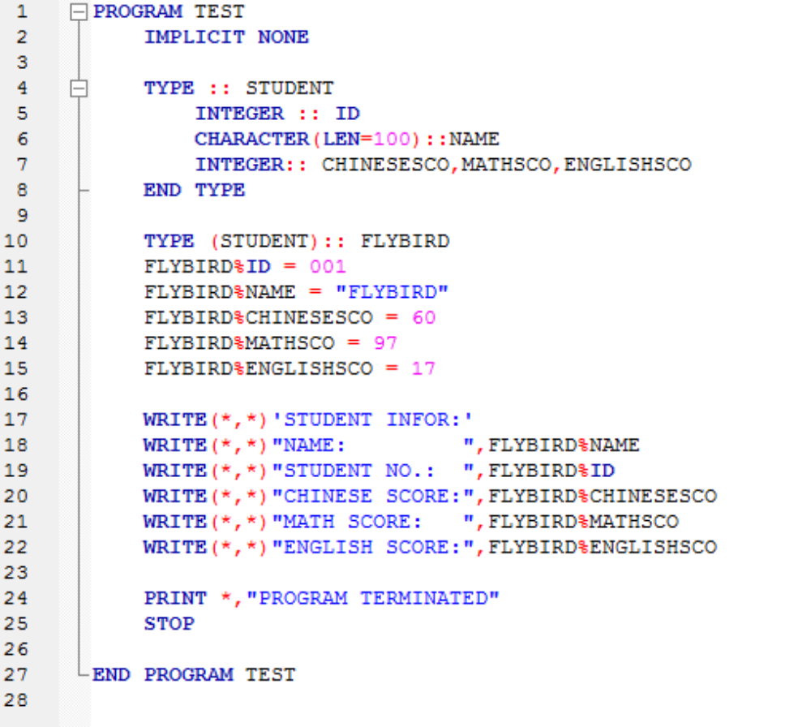
聚合数据-结构体类型

Slide 12
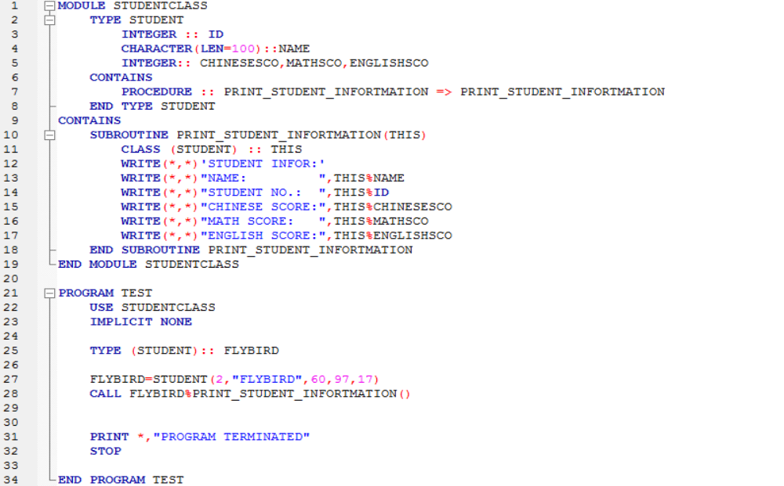
聚合数据-类 类型

Slide 13
目 录
1
聚合数据
2
数组
3
结构体

Slide 14
数组
分类
定义
访问方式
函数

Slide 15
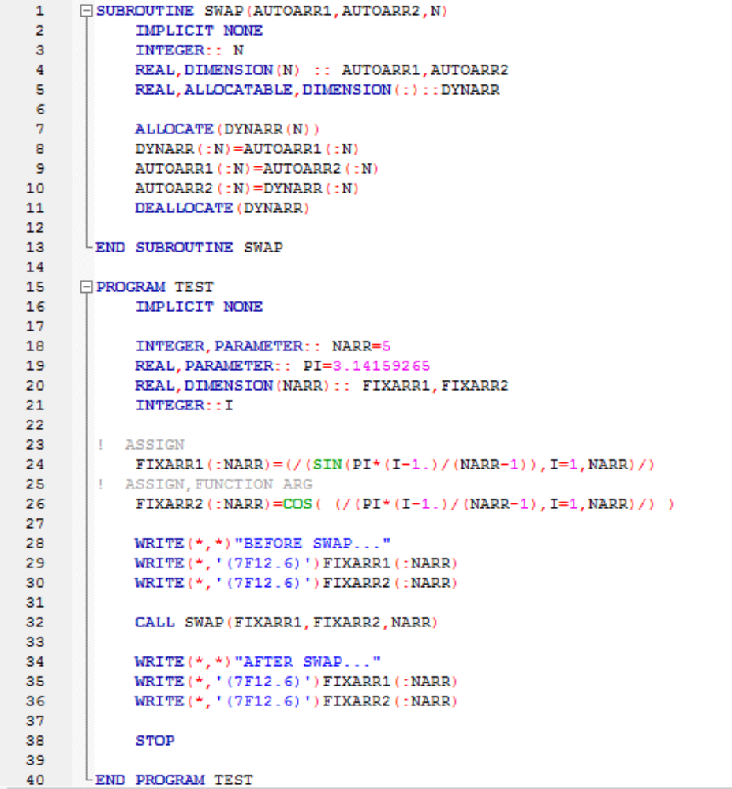
数组
分类
固定大小数组
静态数组(声明)
自动数组（传参）
动态分配数组

Slide 16
数组
定义
type, DIMENSION(bound) [,attr] :: name
type [,attr] :: name (bound)
例如：
INTEGER, DIMENSION(100) :: IARR
REAL:: FARR(1:100), CARR(0:99)
CHARACTER(LEN=256) :: CONTENTS(80) ！派生数据数组
REAL, DIMENSION(5) :: RARR, RXARR(10) ！混合定义

Slide 17
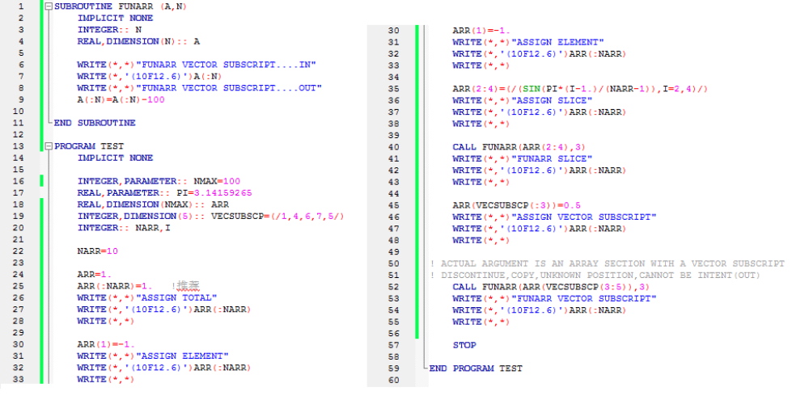
数组
访问方式
整体
元素
片段
不连续段

Slide 18
数组
函数
SQRT(num) Elemental intrinsic procedures
DOT_PRODUCT( VECTOR_A, VECTOR_B )
MATMUL( MATRIX_A, MATRIX_B )
SUM( ARRAY [, DIM] [, MASK] )
PRODUCT( ARRAY [, DIM] [, MASK] )
MAXLOC( ARRAY [, MASK] )
MAXVAL( ARRAY [, DIM] [,MASK] )

Slide 19
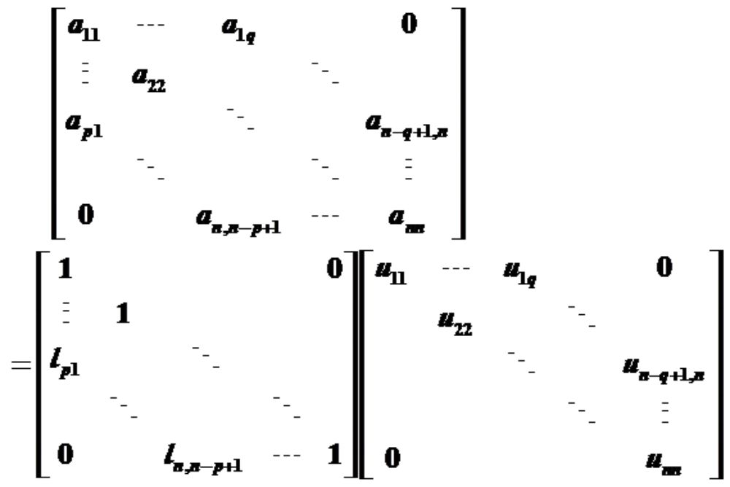
数组
求解ax=b，a为带宽p+q-1的矩阵
要点：
矩阵的压缩保存
矩阵的LU分解
方程的求解

Slide 20
目 录
1
聚合数据
2
数组
3
结构体

Slide 21
结构体
定义
访问方式
类

Slide 22
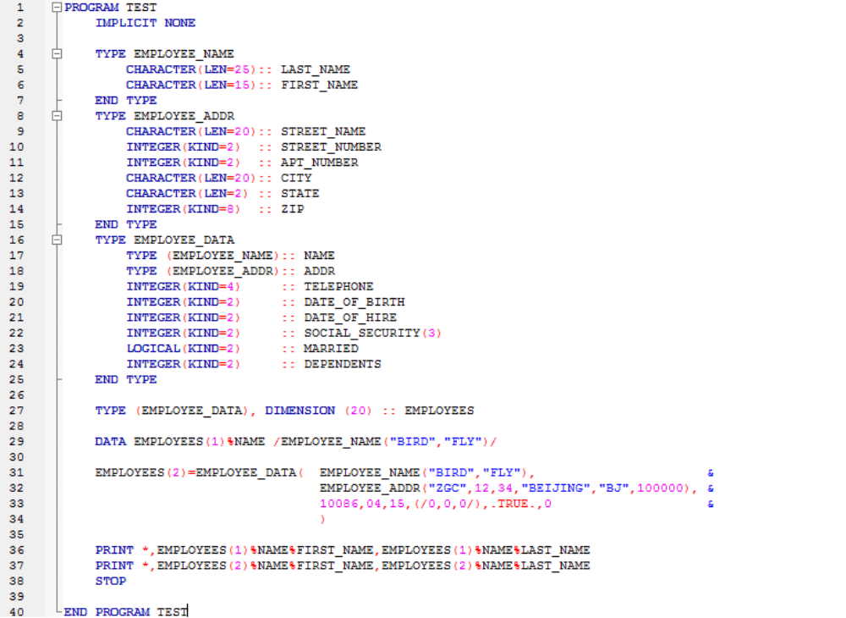
结构体
定义
TYPE [[,attr-list] :: ] name [(type-param-name-list)]
[type-param-def-stmts]
[PRIVATE statement or SEQUENCE statement]. . .
[component-definition]. . .
[type-bound-procedure-part]
END TYPE [name]
访问方式
TYPE%MEM

Slide 23
感谢收看！
下一讲：函数和子例行程序
敬请关注 & 期待
还有疑问？请联系我们
Fortran Coder Group
http://www.fcode.cn

